Slide 1

ĐẠI HỌC QUỐC GIA HÀ NỘI
ĐẠI HỌC CÔNG NGHỆ
BÁO CÁO TIỂU LUẬN MÔN HỌC CHUYÊN NGHIỆP TRONG CÔNG NGHỆ
ĐỀ TÀI TRÍ TUỆ NHÂN TẠO TRONG CÔNG NGHỆ ROBOT
SINH VIÊN: NGUYỄN TRỌNG QUỐC MSSV: 18021060
LỚP MÔN HỌC: ELT 2208 9

Slide 2
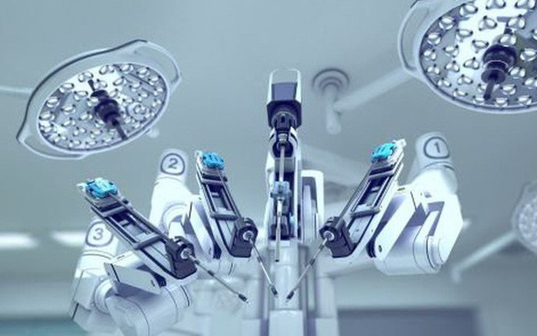
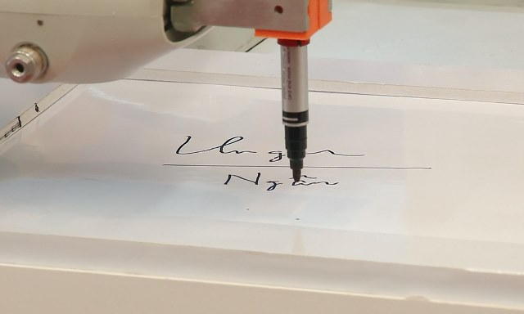
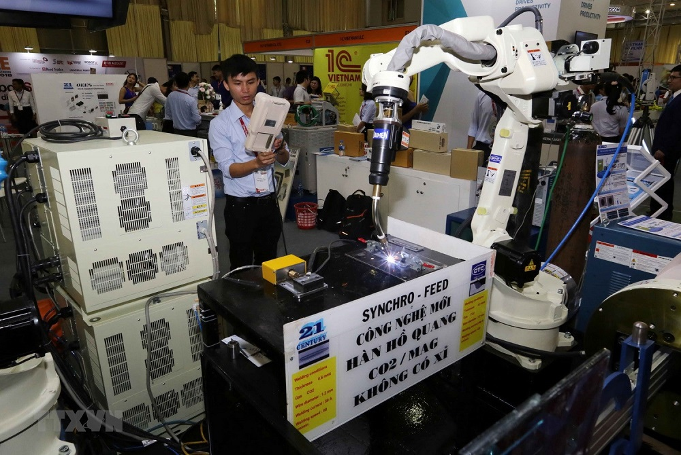
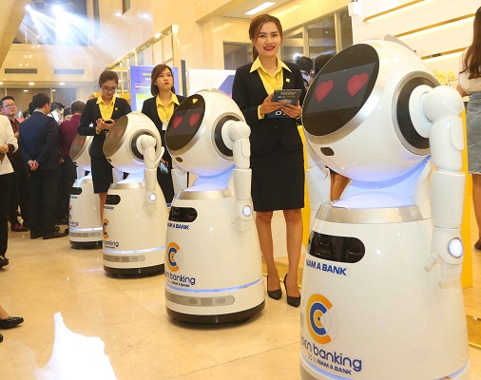

Slide 3
NỘI DUNG THUYẾT TRÌNH
LÝ DO CHỌN CÔNG NGHỆ ROBOT TÍCH HỢP TRÍ TUỆ NHÂN TẠO
GIỚI THIỆU VỀ TIÊU ĐỀ CỦA TIỂU LUẬN
MỤC ĐÍCH CỦA TIỂU LUẬN
DỰ KIẾN NỘI DUNG CỦA TIỂU LUẬN
DANH SÁCH THAM KHẢO

Slide 4
1. LÝ DO CHỌN CÔNG NGHỆ TRÍ TUỆ NHÂN TẠO TRONG ROBOT HỌC
Là một công nghệ tiên tiến
Vẫn đang nghiên cứu sôi nổi
Đã và sẽ phát triển mạnh trong 5-10 năm tới
Ứng dụng lớn trong thay thế con người làm việc

Slide 5
2. GIỚI THIỆU TIÊU ĐỀ
AI:
Là một ngành của khoa học máy tính
Do con người lập trình
Mục tiêu: Mô phỏng trí thông minh
Robot:
Là máy móc
Do con người tạo nên
Mục tiêu: thực hiện công việc tự động
Robot-Ai:
Là máy móc
Do con người tạo nên
Thực hiện công việc tự động dựa trên trí thông minh mô phỏng

Slide 6
3. MỤC ĐÍCH CỦA BÀI TIỂU LUẬN
Phân tích công nghệ
Tổng hợp thông tin về công nghệ
Đề xuất các tài liệu tham khảo cho người muốn tìm hiểu sâu

Slide 7
4. NỘI DUNG DỰ KIẾN CỦA BÀI TIỂU LUẬN
Tổng quan về khái niệm Robot, Ai, Robot Ai
Trình bày cách thức hoạt động
Trình bày các công nghệ tạo nên Robot AI
Phân tích ưu điểm và rủi ro
Đánh giá khả năng phát triển

Slide 8
5. CÁC NGUỒN THAM KHẢO
https://en.wikipedia.org/wiki/Artificial_intelligence
https://vi.wikipedia.org/wiki/Robot
https://theconversation.com/how-artificial-intelligence-and-the-robotic-revolution-will-change-the-workplace-of-tomorrow-72607
https://jarnoduursma.nl/blog/the-risks-of-artificial-intelligence/
Artificial Intelligence: The Basics by Kevin Warwick
Robot Ethics: The Ethical and Social Implications of Robotics by Patrick Lin (Editor); Keith Abney (Editor); George A. Bekey (Editor)

Slide 9
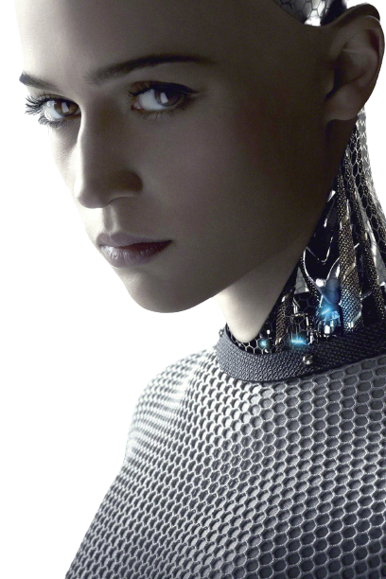
CẢM ƠN THẦY VÀ CÁC BẠN ĐÃ LẮNG NGHE 😃

